Slide 1
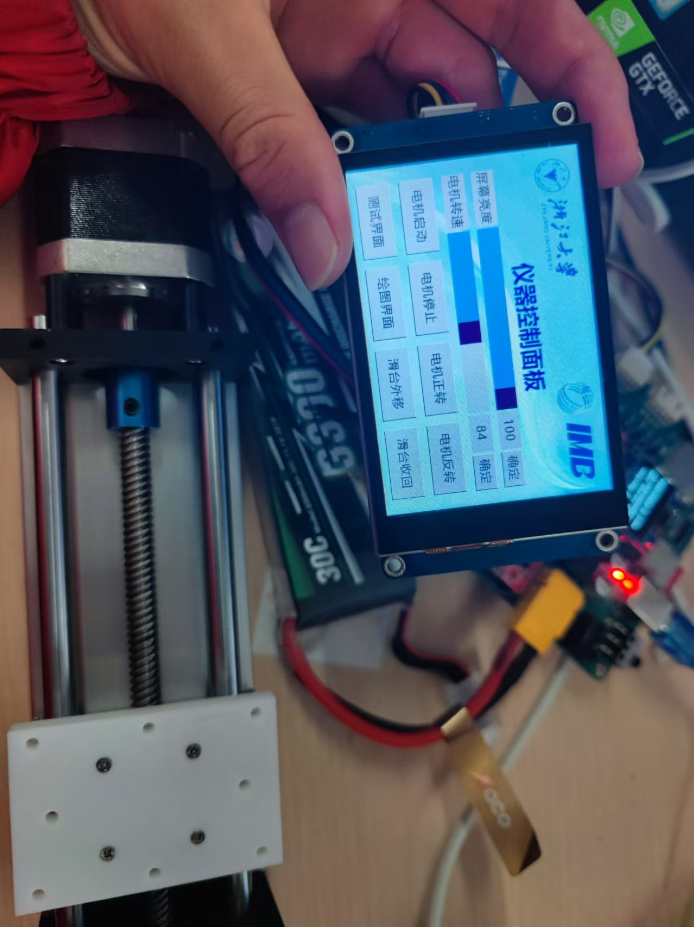
目标：
1.10 生物仪器设备调试及方案设计
1、通过控制面板发送指令完成电机的正确运转。
2、收集电信号将其转化为数字信号。
离心电机正反转动以及转动速度的控制。
滑台外移：滑台移动至正确位置以便开展检测工作。
滑台收回：滑台回收至原处。
绘图界面：后续电压信号收集。
测试界面：测试这个通讯协议，查看串口数据。

Slide 2
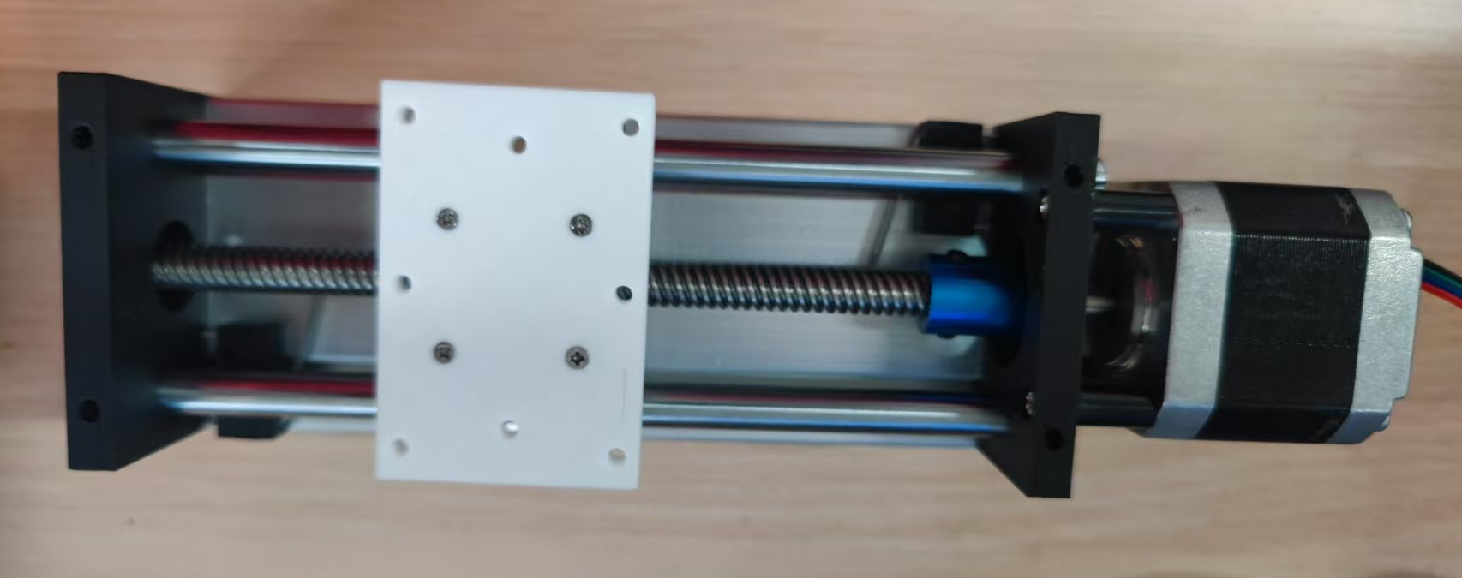
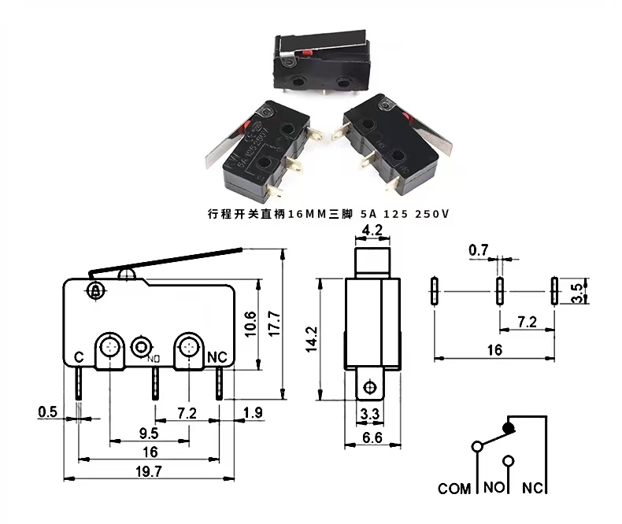
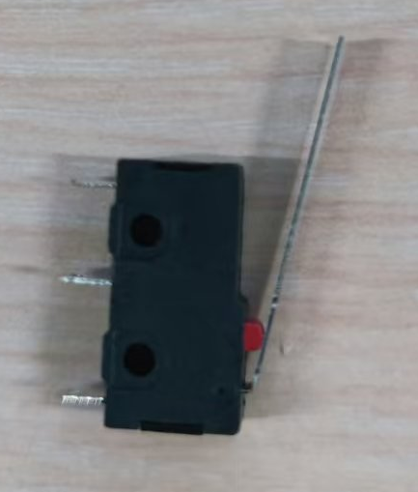
方案设计
运行流程图：
滑台外移（收回）
本设备将放弃原本参数化的设置电机运动来控制滑台运动，而将采用接近开关控制滑台的滑移和收回。
原因如下：
1、步进电机长期运行存在丢步的风险，参数化的开环控制鲁棒性较差，影响滑台运动的精度。
2、接近开关搭配滑台的设计具有较强的鲁棒性，其结构控制逻辑简单且使用寿命长。
步进电机转动
否
是否到达指定位置触发接近。
是
步进电机转动
接近开关
逻辑图

Slide 3
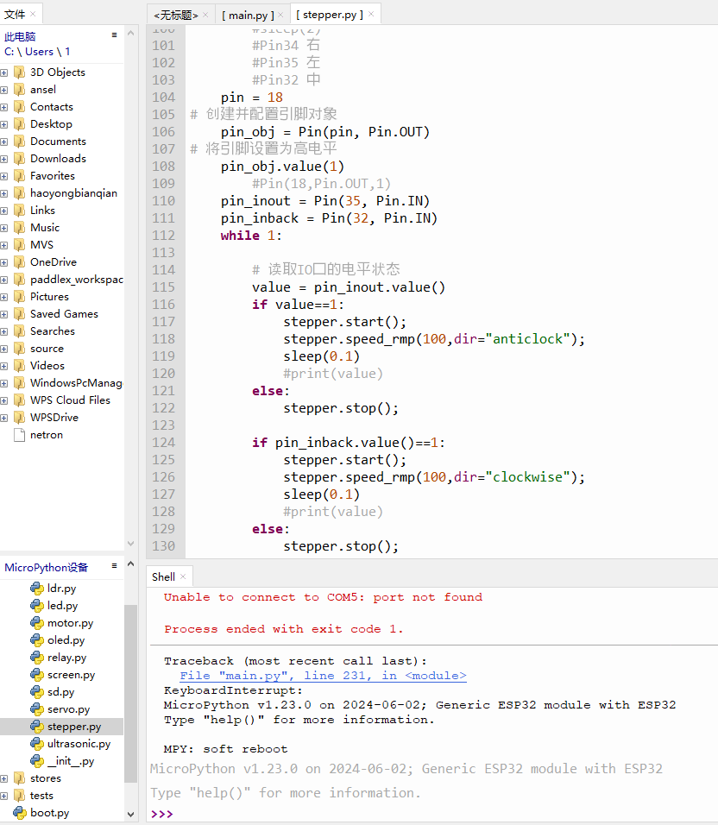
当前进展 后续安排
1、初步了解设备的运作流程。
2、初步完成接近开关控制滑台运作的单片机线路搭建及代码编写。
1、计划在1月19日前完成滑台运动的代码部署工作。
2、计划在1月19日前初步完成单片机的电信号数据收集处理读取。
3、与周志涵沟通完成接近开关与滑台的连接件设计，实现滑台滑出（收回）位置可任意调节。完成设备的整体化设计。
4、实现对目标检测模型的RK3588边缘化推理部署。

